Slide 1
Wolken
Thilo Fryen
Lukas Hintze
Ali Pourasad
Maximilian Birkenhagen

Slide 2
Wolkenarten
Bilder aus dem cloudatlas und wolken-online.de
Momentan ca. ## Bilder
Wolkenarten in vier Hauptgruppen unterteilt:
Cirriform
Cumuliform
Stratiform
Stratocumuliform
Notes:
Dafür eigene DownloadSkripts geschrieben

Slide 3
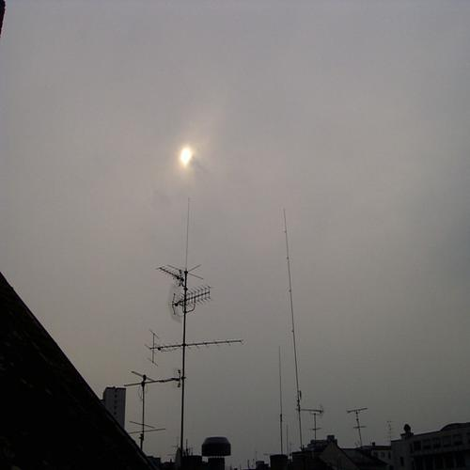
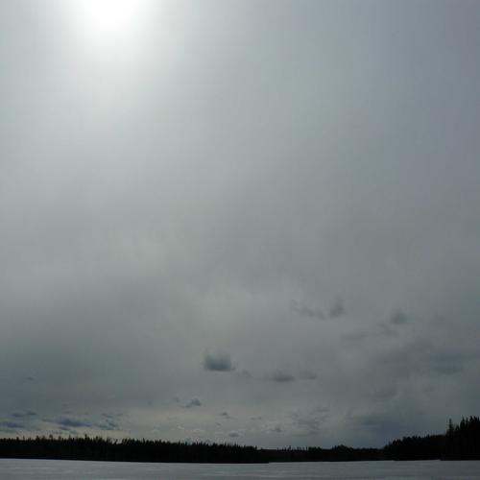
stratiform
Notes:
Schichtwolke; tritt entweder als faseriger Schleier, in dem dünne Streifenbildung vorhanden sein kann, oder als schleierartiger Nebel auf; kann die Sonne nie komplett verdecken
graue, mittelhohe Schichtwolke ohne Konturen
Stark ausgedehnte, dunkelgraue Schicht; starke vertikale Ausdehnung.
niedere Schichtwolken, werden auch als Hochnebel oder Höhennebel bezeichnet; völlig strukturlos

Slide 4
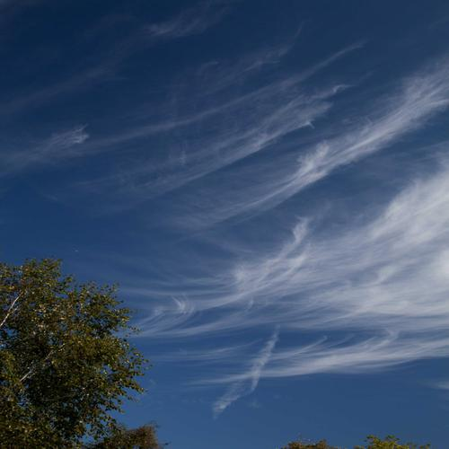
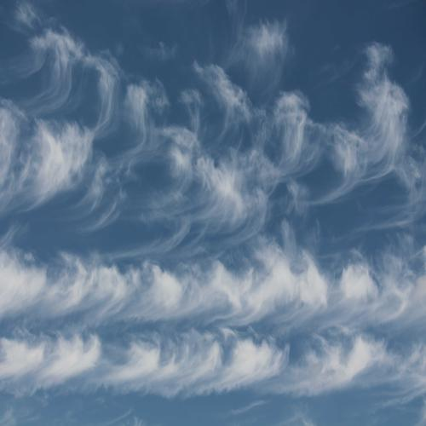
cirriform
Notes:
dünne Fasern oder Fäden, selten auch Büschel. Ränder meist durch die starken Höhenwinde ausgefranst.

Slide 5
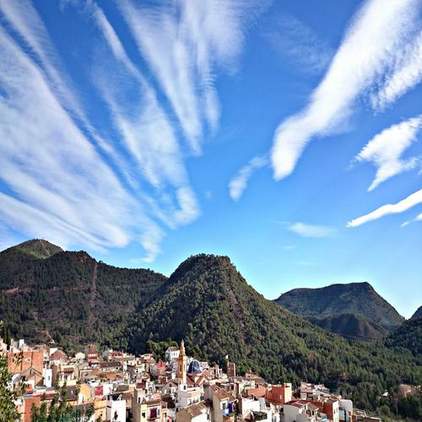
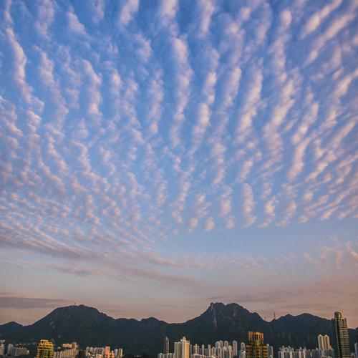
stratocumuliform
Notes:
Haufenwolken; tritt meistens in mehr oder weniger ausgedehnten Feldern auf, die aus kleinen körnigen Wolkenteilen bestehen; selten auch kleine zerfetzte Büschel.
Haufenwolke; tritt meistens als großes Feld auf, das aus vielen kleinen einzelnen Wolken besteht.
Haufenschichtwolken ohne Fasern; tritt in Flecken, Feldern oder Schichten auf, die sich aus gleichmäßig angeordneten Schollen, Ballen oder Walzen zusammenstellen.

Slide 6
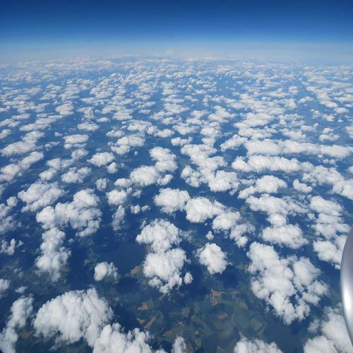
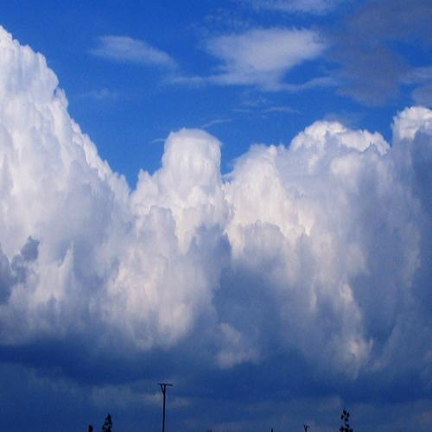
cumuliform
Notes:
Cumulus sind dichte scharf voneinander abgegrenzten Haufenwolken, die Ränder sehen manchmal zerfetzt aus und verändern sich ständig
sehr große Haufenwolke mit massiver vertikaler Ausdehnung, die aus einer Cumuluswolke entsteht

Slide 7
Data Set
Bilder aus verschiedenen Quellen
Anpassen an unsere Klassifikation der vier Wolkenarten
Auf eine Größe (momentan 500x500) bringen

Slide 8
Binarisierung
Insert pictures here
Notes:
Haben vor allem am unteren Rand der Bilder oft noch Boden zu sehen ➔ wegbekommen da sonst verfälschung der Merkmale
Eigene Funktion geschrieben: Zunächst komplett standardmäßig binarisieren, danach von unten heran eine kleine Box bauen ➔ prüft den Schwarzanteil (nicht Wolke) zum Weißanteil (Wolke), sobald dieser einen bestimmen Wert erreicht ➔ untere Grenze gefunden und Bild wieder auf Standardformat bringen.

Slide 9
Standardmerkmale
Mithilfe von Mittelwert, Standabweichung und Farb-Histogramm:
Insert confusion matrix here
Notes:
Ca. 36 % richtige, Probleme bei bestimmten Wolkenarten aufzeigen.

Slide 10
Weiteres Vorgehen
Entscheidungsbaum
Frequenz als Merkmal?
Data Augmentation für mehr Bilder
Notes:
Gewichte der Merkmale sind unterschiedlich, je nachdem welche Wolkenarten man zuvor schon ausgeschlossen hat.

Slide 11
Deep-Learning Ansatz
Vortrainiertes Netz in Keras „Xception“
Extrahiert aus unseren Bildern eigene Merkmale
Liefert einige Data Augmentation Optionen gleich mit
Notes:
Trainiert auf den Bildern von ImageNet

Slide 12
Model
Insert code of model here
Notes:
Dense Layer:
Dropout Layer
Dense
Dropout
Dense
Learning rate?
Batch_size?
Dropouts um overfitting zu vermeiden!

Slide 13
Deep-Learning Ansatz
Insert confusion Matrix here

